Slide 1


Sistema ALERTA PPP​
Da Fiscalização Reativa ao Controle Concomitante em Concessões e Parcerias Público-Privadas
Cinthia Thomazi - TCDF

Slide 2

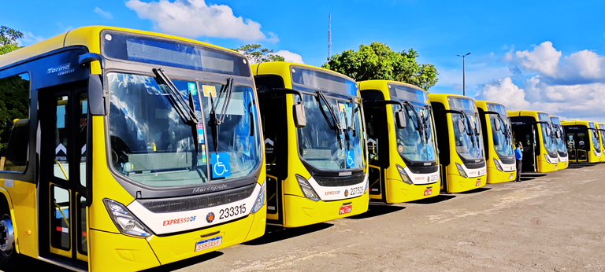
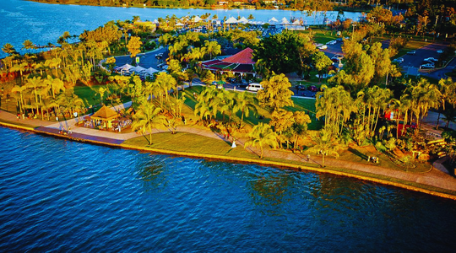
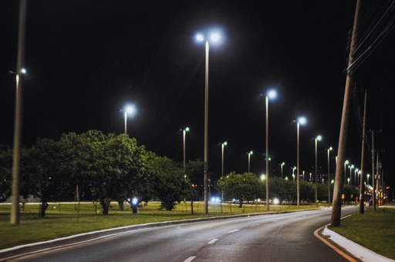
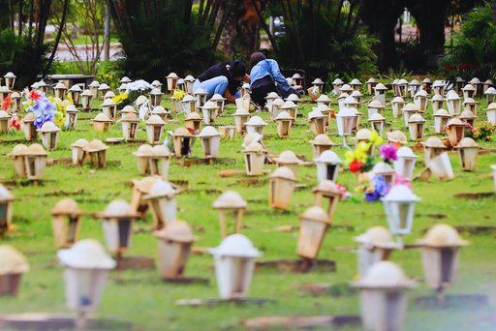
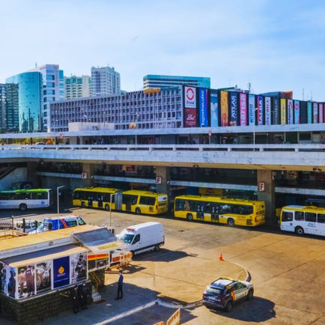
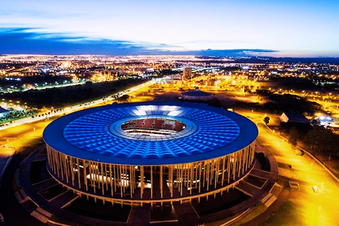
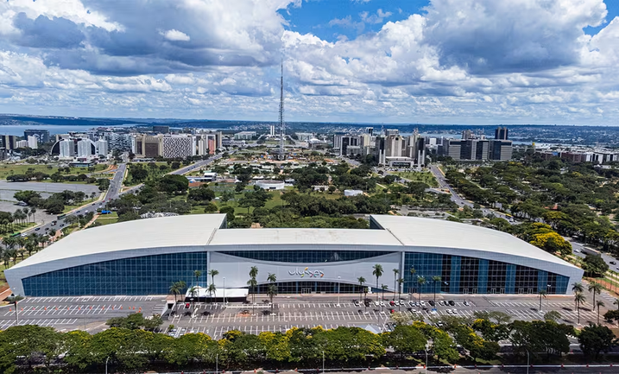
O Cenário: Magnitude e Complexidade​
R$ 11,76 Bi
17 Contratos
10 a 35 Anos
MATERIALIDADE MAPEADA
ESCOPO PRIORITÁRIO (≥ 10 ANOS)
VIGÊNCIA DOS CONTRATOS
Mobilidade (STPC, Rodoviárias)
Cultura e Esportes
Iluminação Pública
Serviços Cemiteriais

Slide 3



O Diagnóstico: A Memória Fragilizada​
Controles Paralelas​
Atuação no Retrovisor​
Dependência de Pessoas​
Informações de marcos e obrigações soterradas em relatórios extensos em PDF e controles informais.​
O controle externo toma ciência após atrasos consolidados, perdendo o momento ótimo de exigência.​
Aposentadorias e trocas de equipes apagam o histórico contratual construído ao longo de décadas.​
Notes:
PONTÃO DO LAGO SUL – 30 anos de concessão sem NENHUMA fiscalização do TCDF

Slide 4
A Solução: Sistema Alerta PPP​
Perspectiva do Controle​
  Repositório unificado de inteligência contratual;
  trilhas de auditoria contínuas;
  parametrização por Matriz de Risco;
  alertas preventivos antes dos vencimentos.​

Slide 5
A Solução: Sistema Alerta PPP​
Perspectiva do Controle​
Perspectiva do Gestor​
  Repositório unificado de inteligência contratual;
  trilhas de auditoria contínuas;
  parametrização pela Matriz de Risco;
  alertas preventivos antes dos vencimentos.​
Assistente de conformidade que:
  avisa previamente as obrigações a vencer;
  reduz retrabalho;
  protege contra riscos de responsabilização.​

Slide 6
Alertas – Gestores e Controle Externo​
Gatilhos Preventivos Automatizados:
Disparo de avisos programados (30, 60 e 90 dias) antes do vencimento de investimentos, obras e outras obrigações contratuais.​
Indução da Cobrança Tempestiva:
Assegura a margem temporal necessária para exigência de outorgas ou outras obrigações contratuais.​
Rastreabilidade e Segurança Jurídica:
Registro auditável de todas as notificações emitidas, gerando histórico permanente de conformidade.​

Slide 7
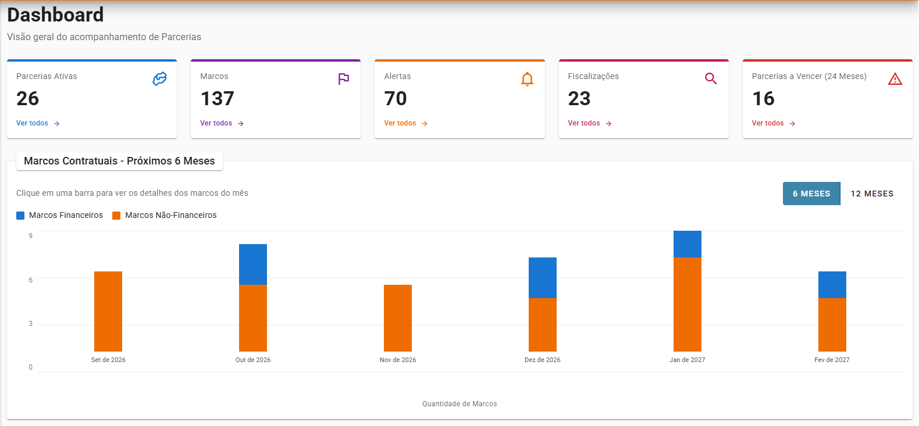
Visão Executiva: Gestão de Riscos​
Notes:
Visão panorâmica das parcerias
Filtros Dinâmicos: Segmentação por gravidade, tipo de obrigação e órgão responsável.
Foco no Risco: Planejamento de fiscalizações orientado pela criticidade real dos marcos.

Slide 8
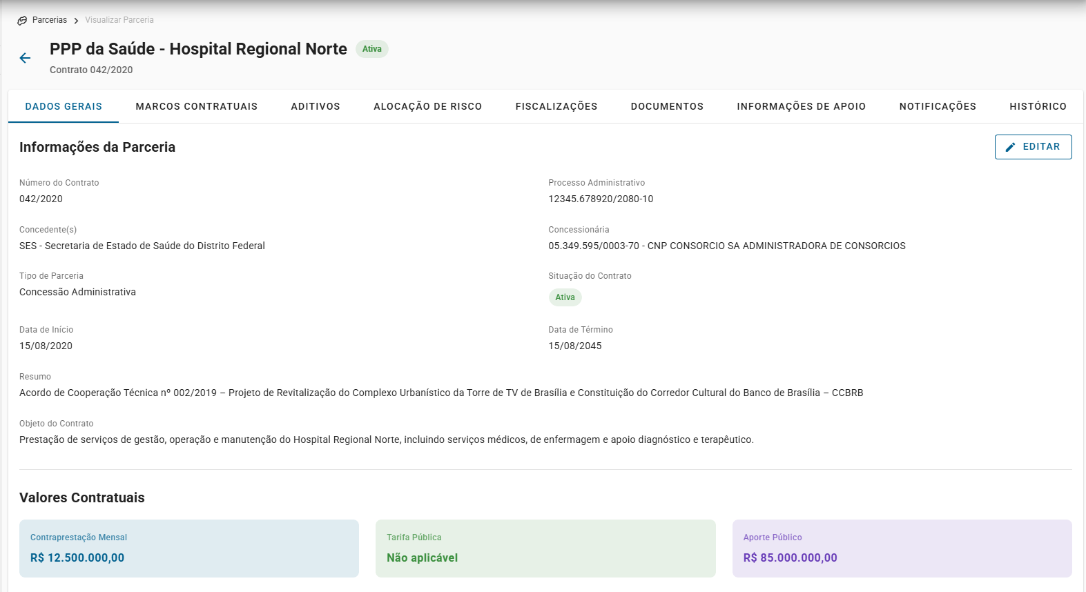

Slide 9
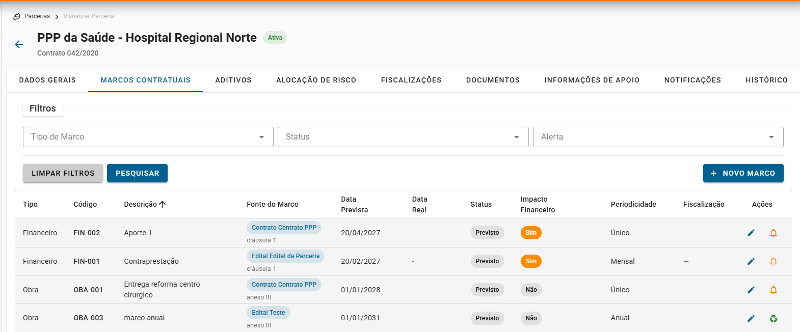
Marcos Contratuais

Slide 10
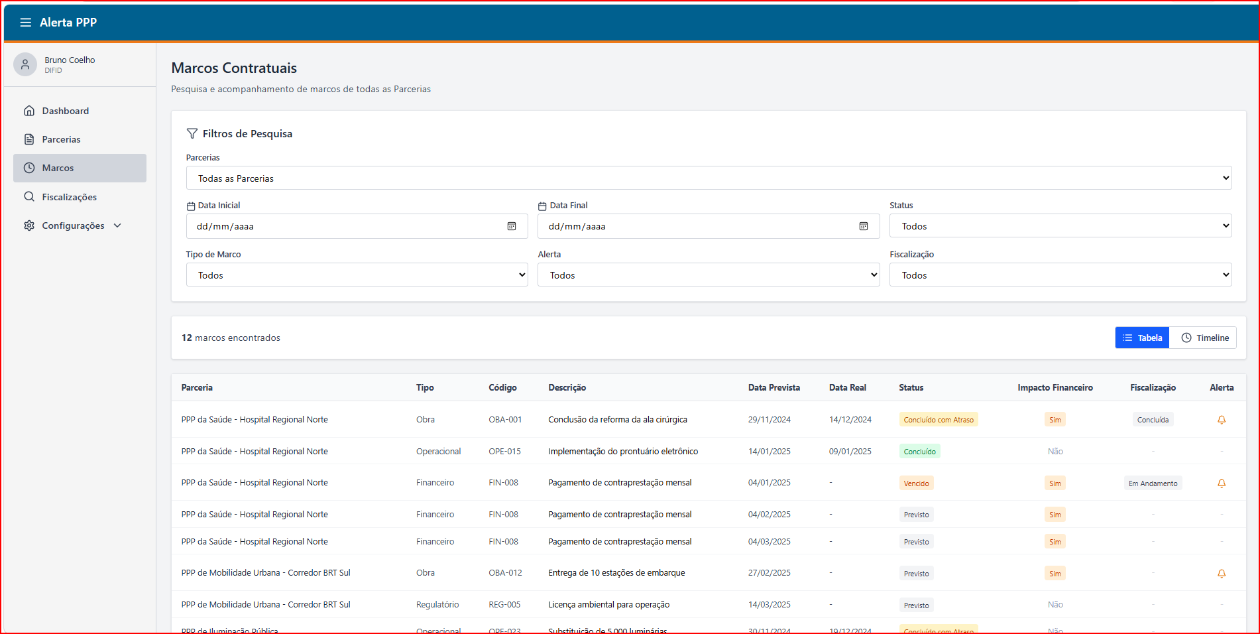
Notes:
FLTRO DE TODOS OS MARCOS para determinado perríodo
permite FISCALIZAÇÕES PLANEJADAS E TEMPESTIVAS

Slide 11
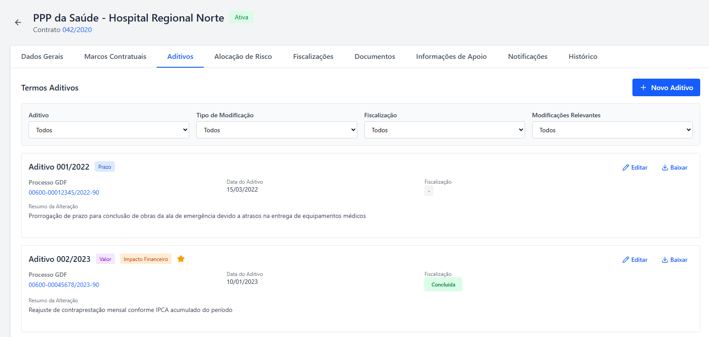

Slide 12
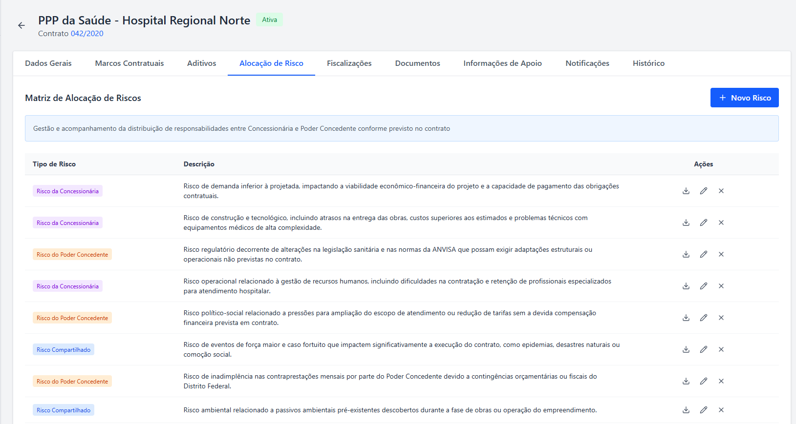

Slide 13
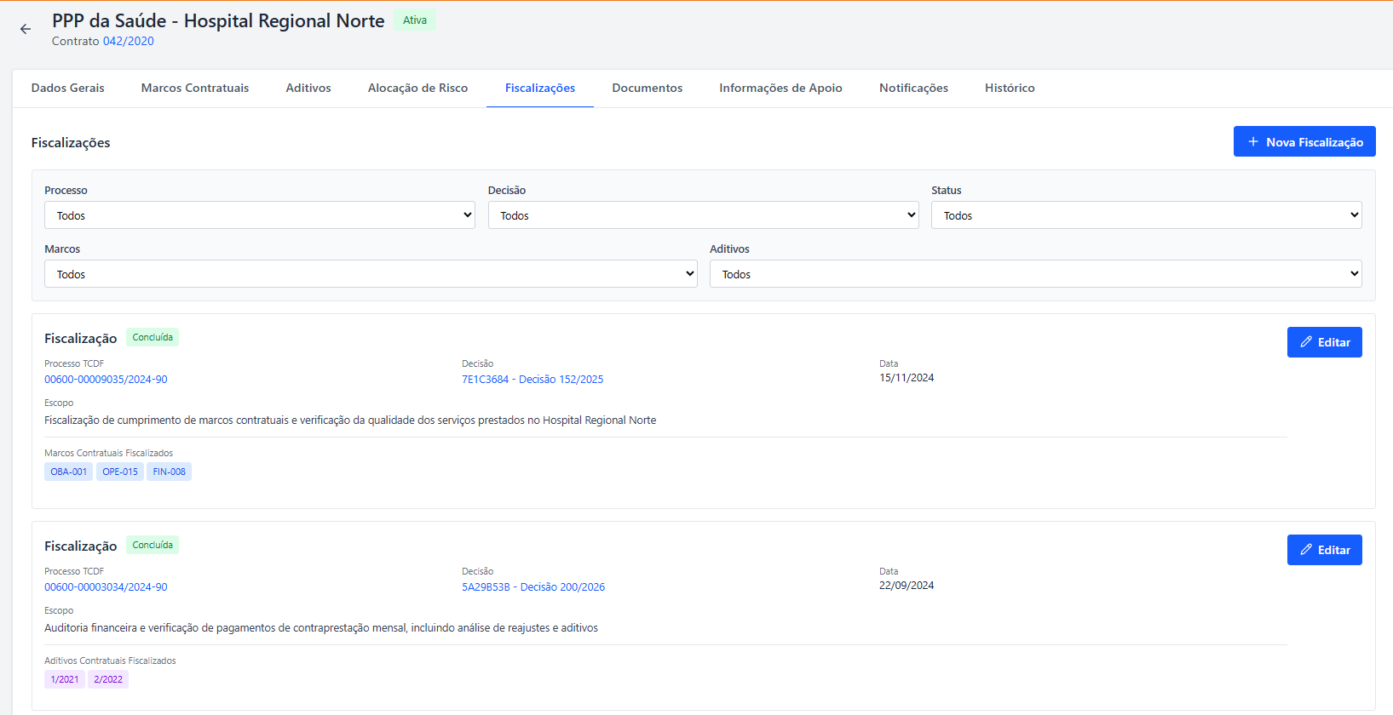
Notes:
É POSSIVEL REGISTRAR SINTETICAMENTE OS PRINCIPAIS ACHADOS

Slide 14
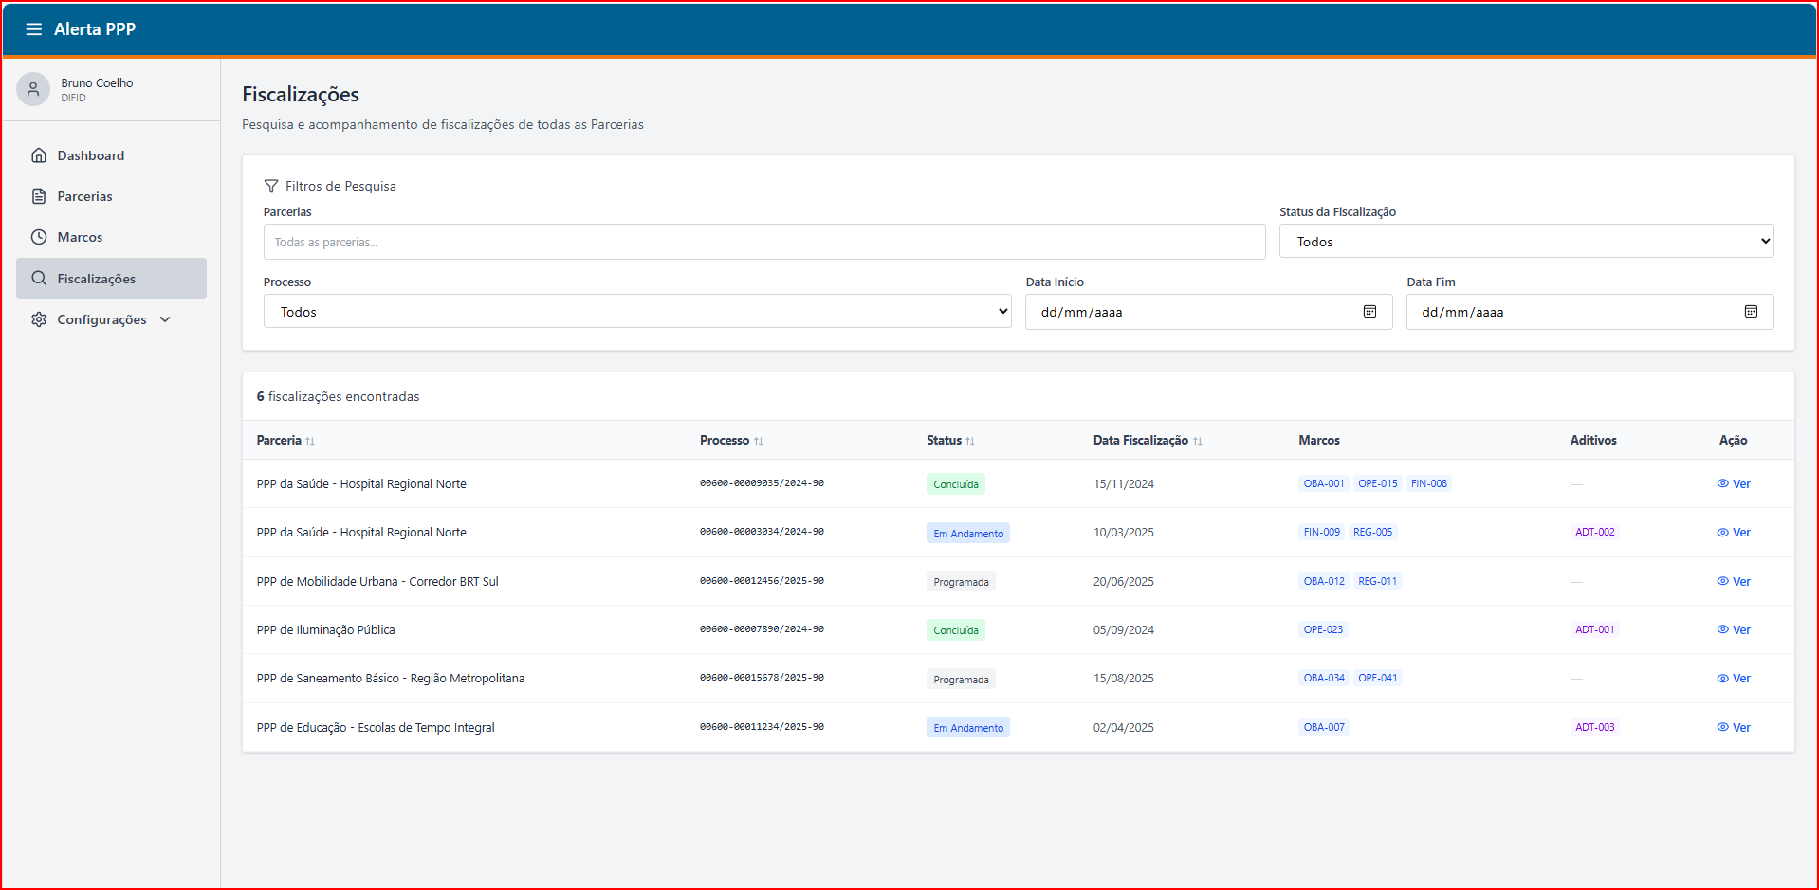
Trilha de Auditoria: Marcos & Irregularidades

Slide 15
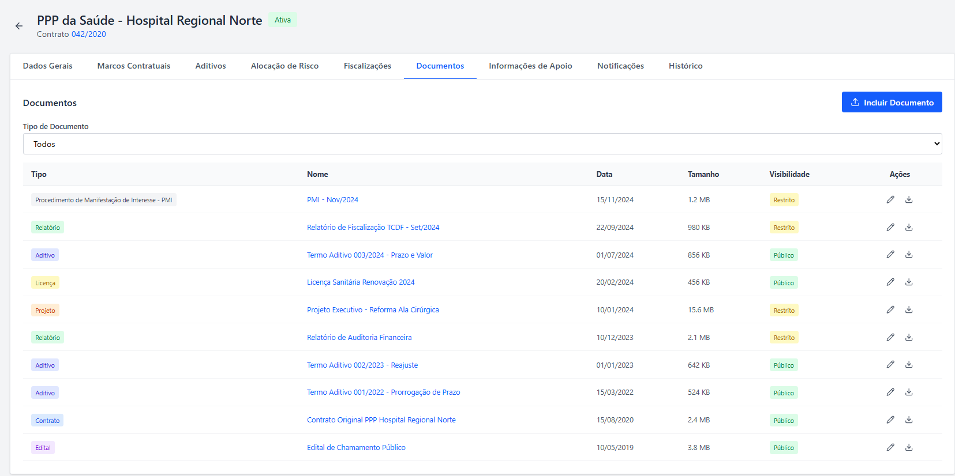
Repositório de Documentos

Slide 16
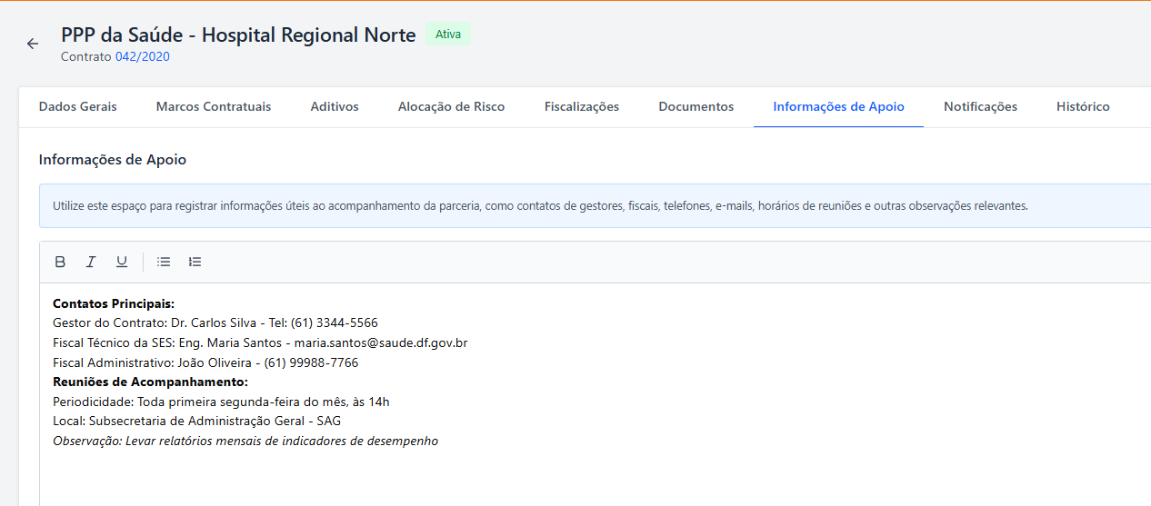
Informações Centralizadas

Slide 17
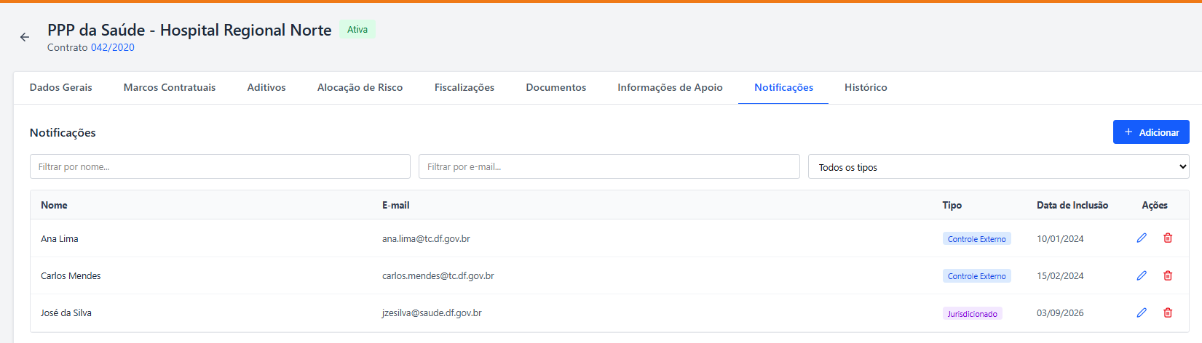
Notificação: Auditores e Jurisdicionados

Slide 18
O Desafio: Cadastramento Manual​
O Desafio: Cadastramento Manual​
Como Superamos​
Processo lento e manual
1
2
3
Alto risco de erros
Priorização pela Matriz de Risco
Uso de formulários padronizados
Carga gradual e organizada
Grande volume de contratos

Slide 19
Mundo Ideal:​
Identificação e Registros Automatizados
Identificação e Cadastramento automatizado de alterações contratuais, equipe de fiscalização.
Alerta Indícios
Gestor comprova o cumprimento da obrigação contratual por meio do Sistema, sem necessidade de autuação de processo específco de fiscalização.​
Contratos Gerais
Estender a metodologia e sistemática de fiscalização para todos os tipos de contratos, além de Parcerias.

Slide 20

Não deixemos o “Mundo Ideal” nos paralisar.
Transformar a governança é ter a ambição do “ÓTIMO” e a coragem para “O POSSÍVEL”.

Slide 21
Perguntas & Diálogo​

